Slide 1

動態問卷系統

Slide 2
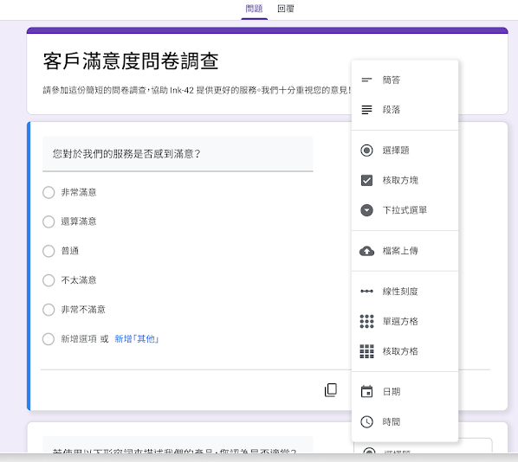
概念

Slide 3
動態問卷說明
後台
讓使用者可以設計出讓外部成員填寫的問卷。
問卷題目以及回答格式可以自訂。
除了設計問卷外，後台也應該有填寫紀錄的統計結果。
前台
進入問卷頁面後，使用者可以依問題回答，並在回答問題後儲存
確定儲存前，可以檢查自己的填寫狀況

Slide 4
前台
讓使用者挑選問卷，並作答

Slide 5
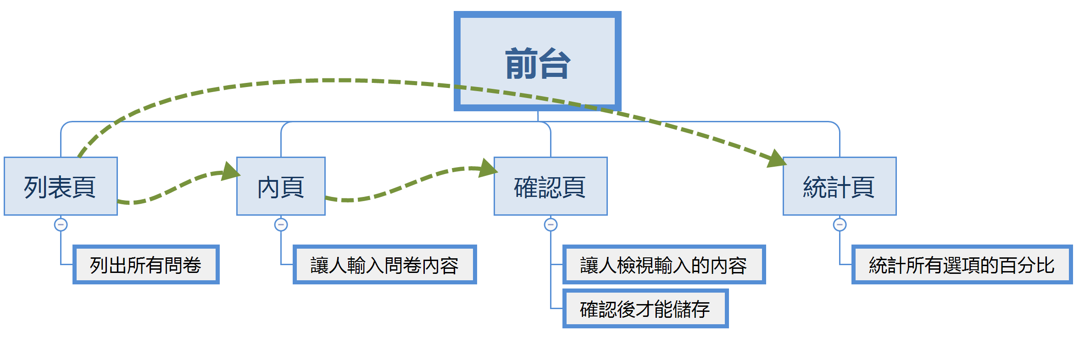
前台頁面架構

Slide 6
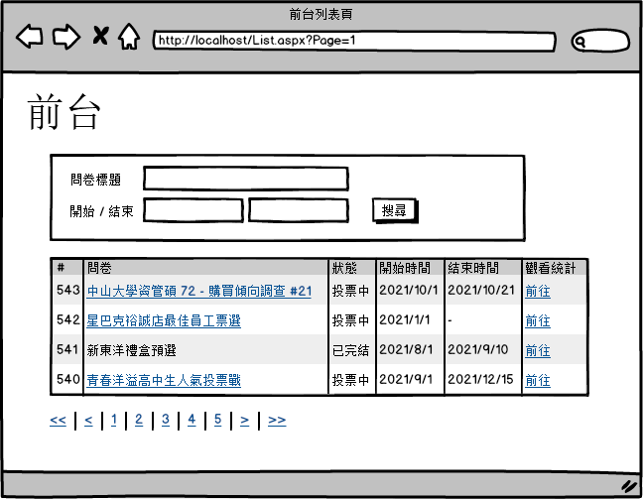
前台列表頁
搜尋: 以下兩個條件組合
標題模糊搜尋
開始/結束時間
列表
一頁10筆
狀態
以時間來顯示，分尚未開始、投票中、已完結
尚未開始、已完結: 取消問卷連結
投票中: 進行投票
觀看統計
顯示投票比例
長條圖或是圓餅圖
狀態若是尚未開始，取消點選連結

Slide 7
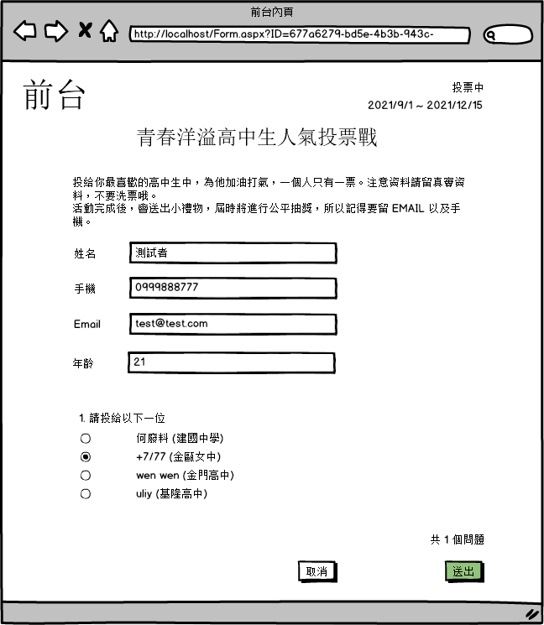
前台內頁-作答
問題
固定問題 (皆必填)：姓名、手機、 Email 、年齡
動態問題：視問題設定決定，可以有多個問題
送出
不立刻寫到資料庫，而是先放到 Session ，並跳至確認頁。
要做必填及格式檢查，並跳提醒視窗提示使用者
取消
返回列表

Slide 8
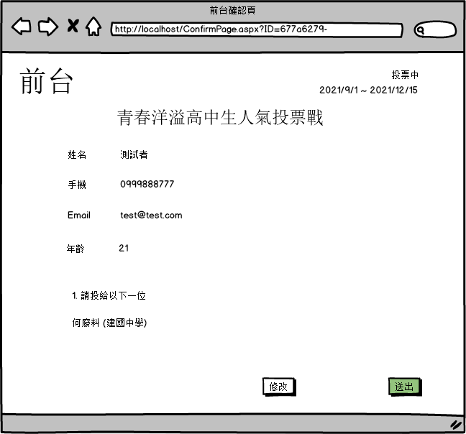
前台確認頁
顯示本問卷所有作答的狀況
從 Session 讀取填寫內容
若是單選、複選，只顯示被選取的項目
按鈕
按下時都要詢問使用是否執行
送出鈕：寫到資料庫
修改鈕：會回到填寫頁
先前填寫的資料要帶回

Slide 9
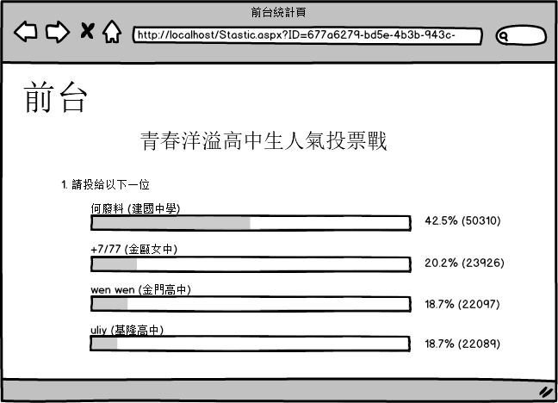
前台統計頁
統計所有問題的填寫內容
文字、長條圖、圓餅圖顯示
如果可以，用圓餅圖顯示

Slide 10
後台
讓管理者設計問卷

Slide 11
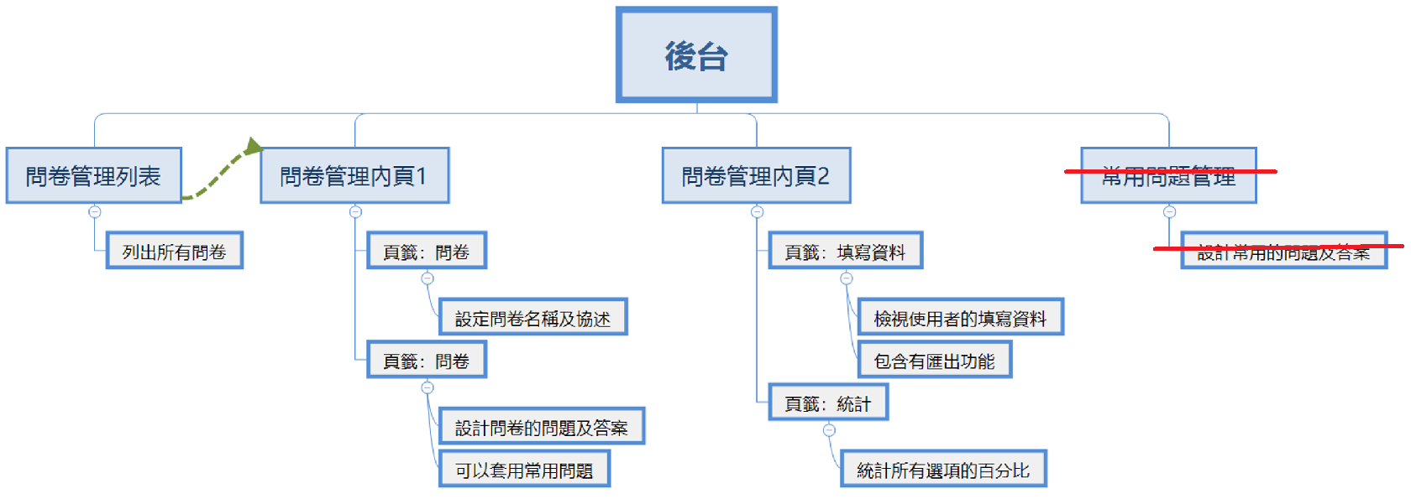
後台頁面架構

Slide 12
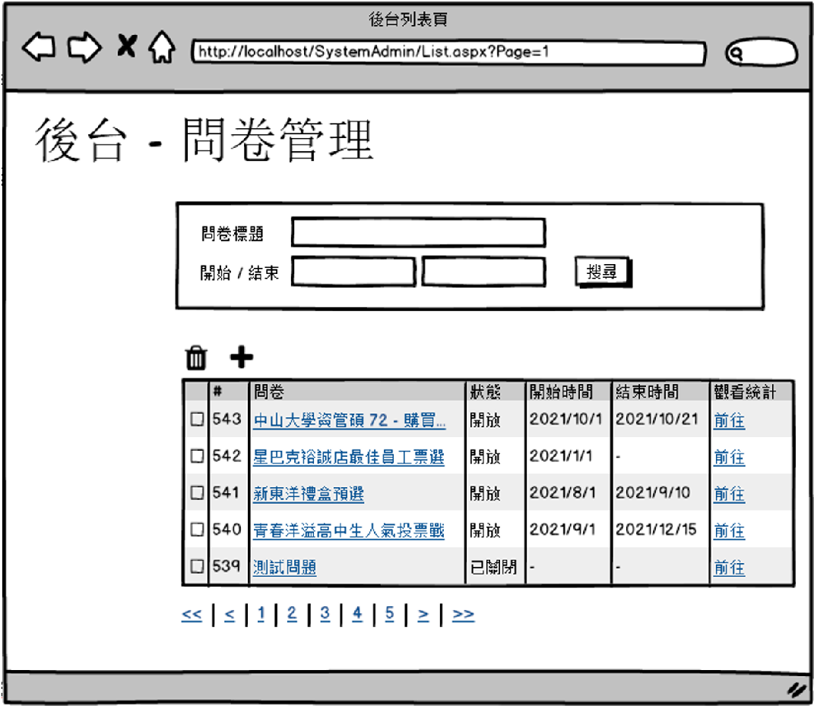
後台列表頁
搜尋區
開始 / 結束：只允許輸入日期，輸入後搜尋開始、結束時間包含在指定區間的問卷
問卷標題：
模糊搜尋
列表：一頁十筆
狀態：只有開放中與已關閉
新增
新增問卷
刪除
方框有被勾選的才能被刪除
連結
問卷的連結是進入編輯該問卷

Slide 13
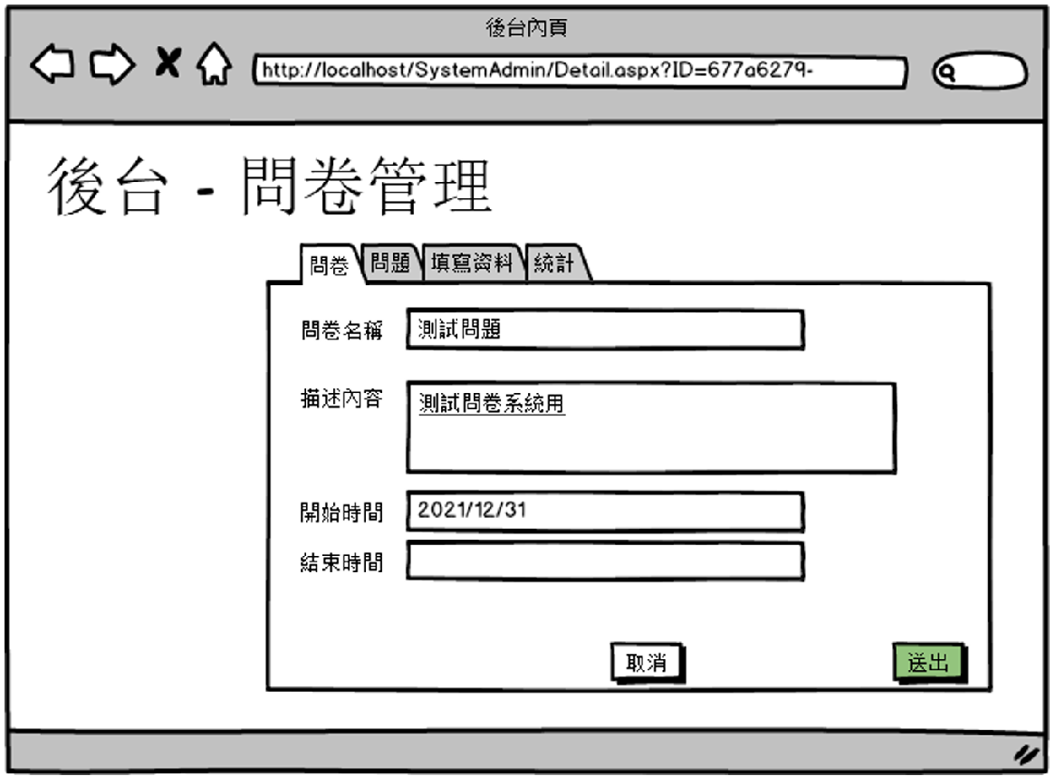
後台內頁 1-標題相關
新增模式
開始時間預設為當日，可自行設定
結束時間預設+7日，可自行設定
點選時間
編輯模式(問卷的編輯)
可從 QueryString (ID) 取得問卷編號
要將問卷原有資料填入欄位中

Slide 14
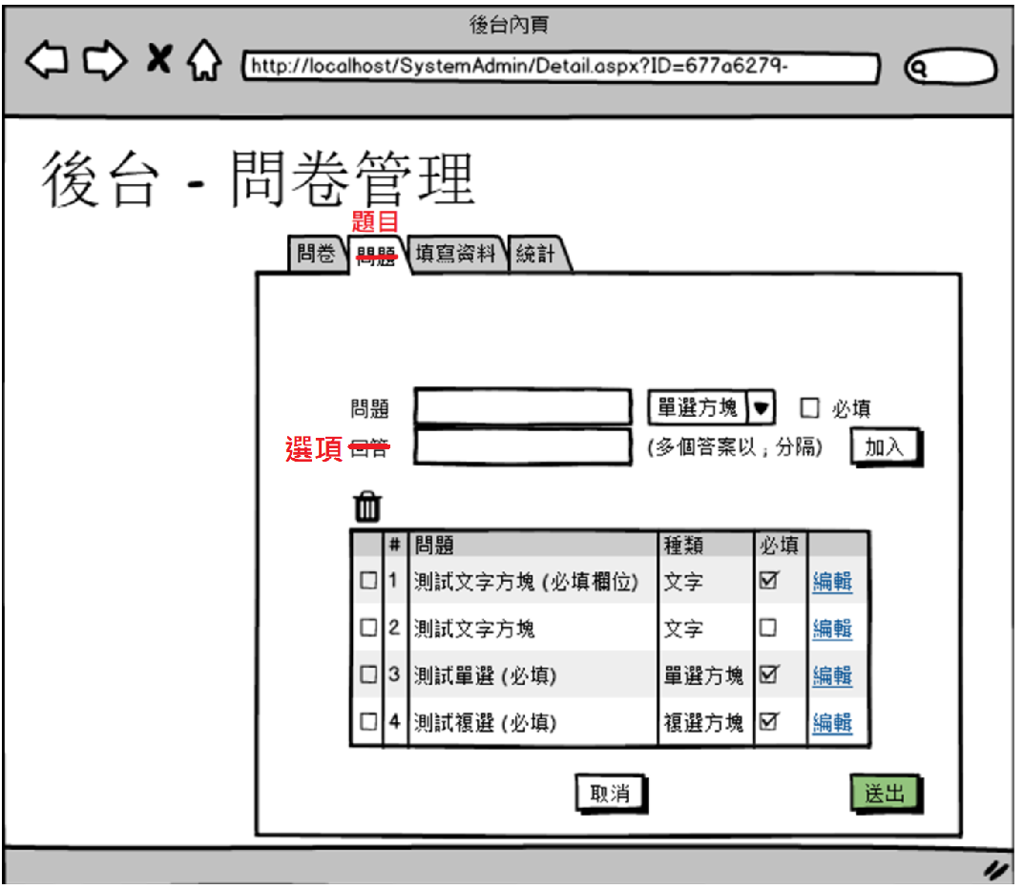
後台內頁 2-題目
問題
題目自定義、單選或多選、是否必填
選項
多個以分號(;)區隔
加入(新增)
將問題新增到此問卷中(下方列表)
將資料暫存至 Session，非資料庫
刪除題目
編輯(題目的編輯)
原本的加入按鈕會變成編輯
按下編輯後，將值帶入選項的輸入框
送出
將資料寫入資料庫

Slide 15
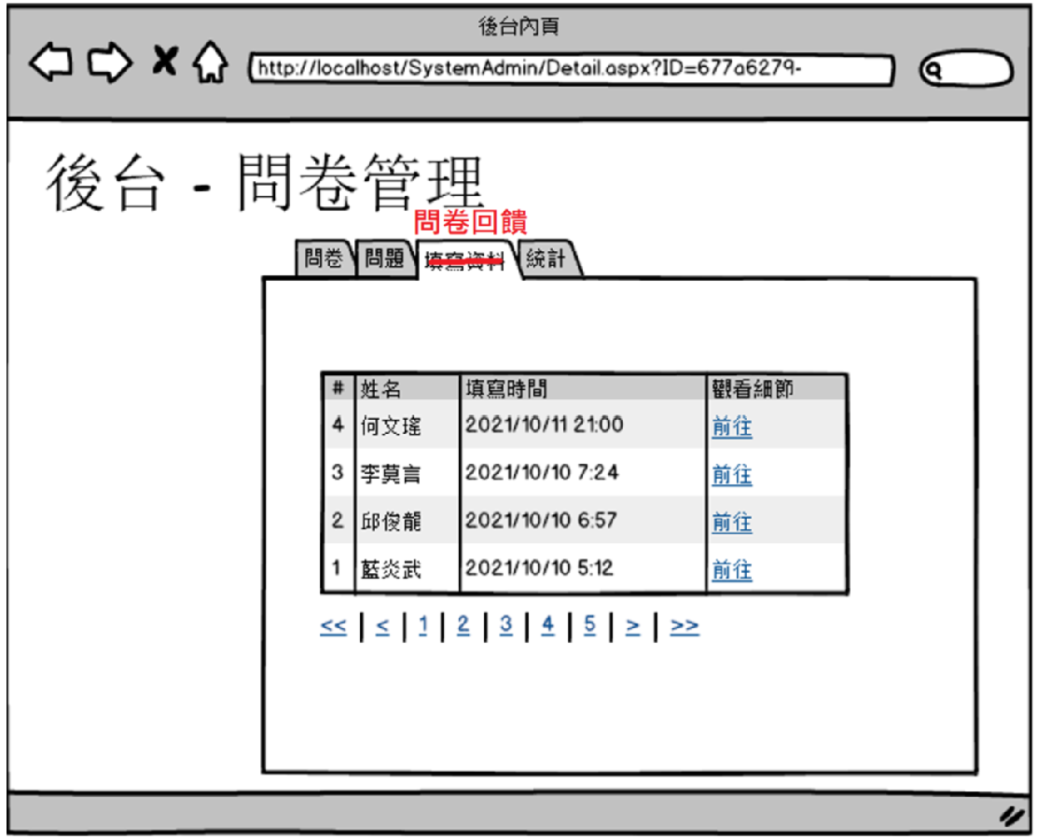
後台內頁 3-問卷回饋
列出所有使用者作答的內容
點下前往按鈕後，將使用者填寫的內容以及問卷問題顯示出來(此頁的內頁，如下一頁 PPT 所示)
依填寫時間逆序排序 (越新越靠上)

Slide 16
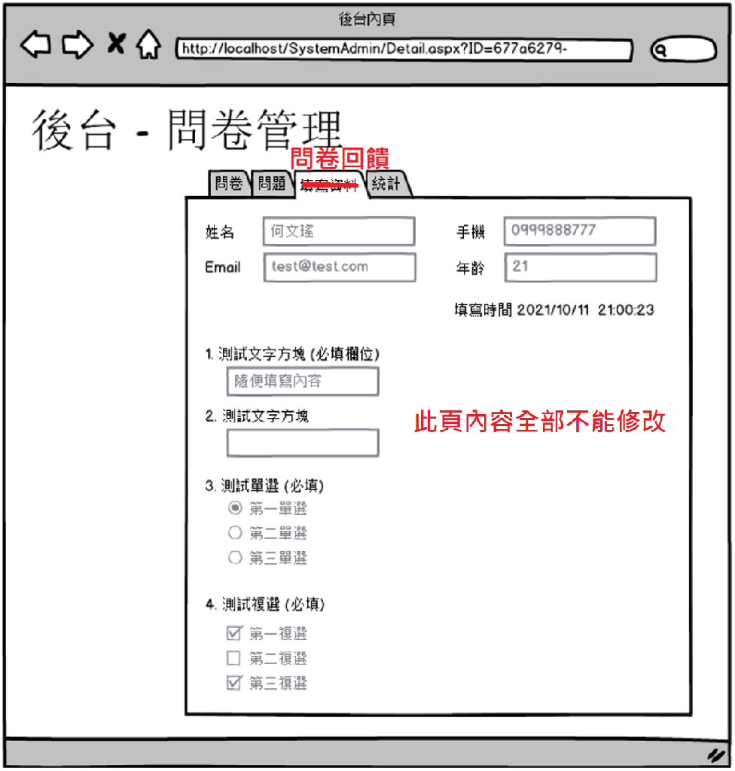
後台內頁 3-問卷回饋
前一頁的細節頁籤點選前往後跳轉
顯示問卷回饋的細節
無法修改內容

Slide 17
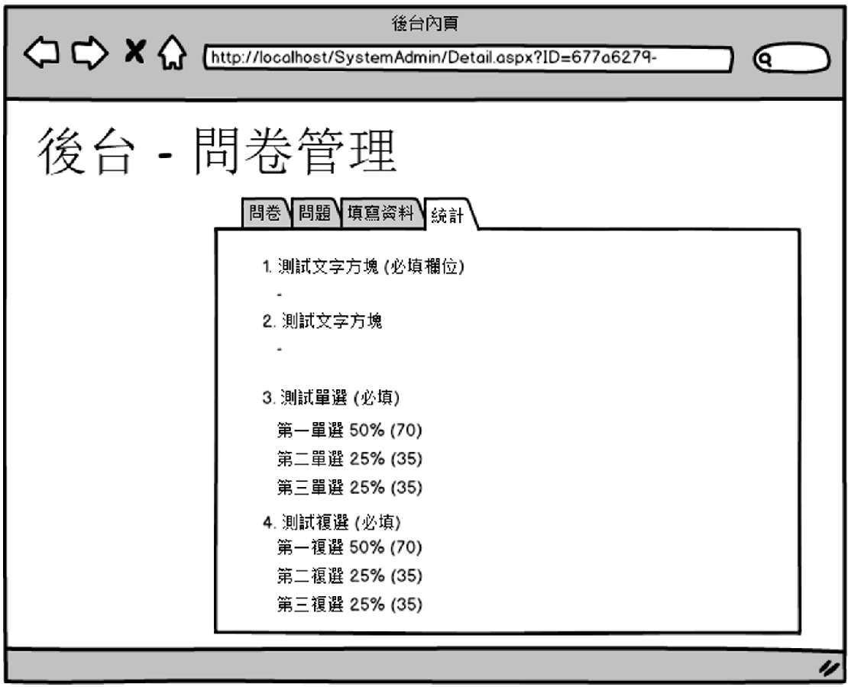
後台內頁 4-統計
顯示頁面中，所有的選項統計
顯示統計資料用，無法編輯
文字(如右圖)、長條圖、圓餅圖顯示
可以的話，以圓餅圖顯示

